Slide 1

(Tele-)ARENA
Tele-ARENA 2025
Vaccinatiebereidheid van pluimveehouders voor jaarlijkse influenzavaccinatie vanwege aviaire influenza: Een kwalitatieve studie naar motivaties en barrières
EN
Datagedreven infectieziektebestrijding: ervaringen en behoeftes van professionals

Slide 2
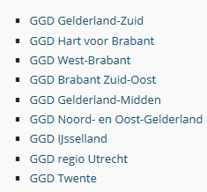
Welkom bij deze Tele-ARENA van 26-06-2025
Tele-ARENA = online nascholing infectieziekten en onderzoek van en voor GGD-en in AMPHI regio.
De presentatie + geluidsopname komt op de AMPHI site te staan. We gaan er vanuit dat je akkoord gaat met opname.
Informatie over accreditatie volgt aan einde van de presentatie.
We zijn benieuwd naar de deelnemers! Graag je functie en de GGD waar je werkzaam bent doorgeven via de chat.
Vragen? Stel ze via de chat tijdens de presentatie en live in vragenblok

Slide 3
Programma vandaag
Opening en welkom
Vaccinatiebereidheid van pluimveehouders voor jaarlijkse influenzavaccinatie vanwege aviaire influenza: Een kwalitatieve studie naar motivaties en barrières
Door: Esther Warmelink, GGD Gelderland-Midden, afdeling infectieziektebestrijding, Arnhem
Vragen
Datagedreven infectieziektebestrijding: ervaringen en behoeftes van professionals
Door: Babette van Deursen, Academische werkplaats AMPHI, afdeling Eerstelijnsgeneeskunde, Radboudumc, Nijmegen
GGD regio Utrecht, team Infectieziektebestrijding, Utrecht
Vragen
Einde

Slide 4
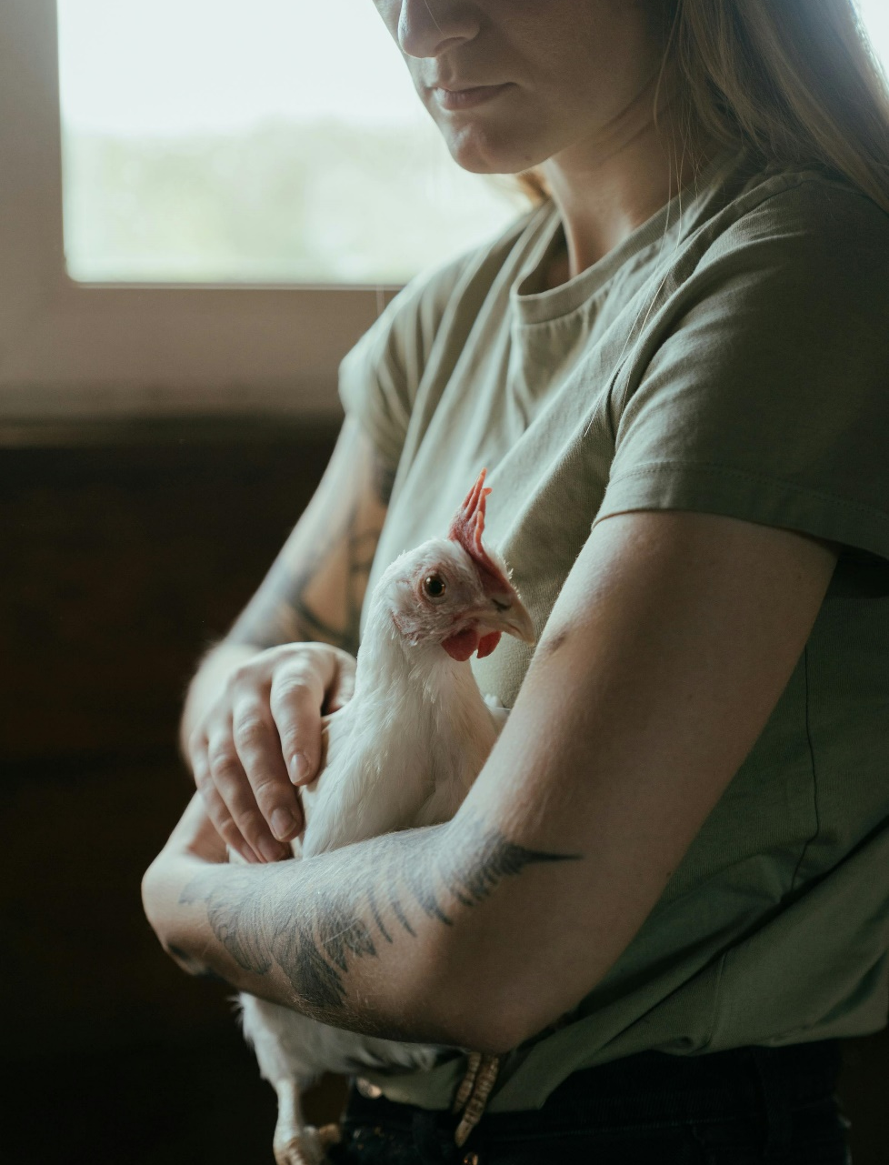
Hoe staan pluimveehouders
tegenover de jaarlijkse griepvaccinatie
vanwege het risico op vogelgriep?
En welke motivaties en barrières zijn van invloed op de vaccinatiebereidheid?
Esther Warmelink (Verpleegkundige M&G),
Elsa van den Berg (Epidemioloog),
Kirsten Wevers (Arts M&G)

Slide 5

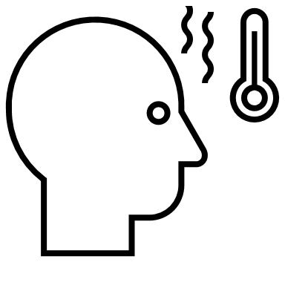
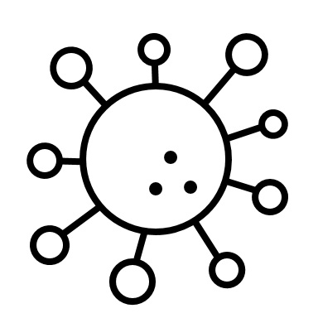

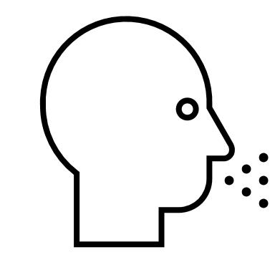


Achtergrond – Aviaire influenza (AI)
Intensief contact besmette dieren
Vermenging
Nieuwe virusvariant
Vaccineren tegen humane influenza
Notes:
Vogelgriep (AI) komt vooral voor bij wilde vogels, maar ook bij verschillende soorten zoogdieren. Mensen kunnen ook geïnfecteerd raken, meestal door intensief contact met besmette dieren
Er is een kleine kans om tegelijk met een humaan en aviair influenzavirus besmet te raken. Door vermenging kan een nieuw virustype ontstaan.
Een nieuw virus kan andere ziekmakende eigenschappen hebben en eventueel van mens-op-mens overdraagbaar kan zijn, waardoor de samenleving risico loopt op een grieppandemie
Vaccineren tegen humane influenza verkleint het risico op vermenging van de virussen

Slide 6





Aanleiding voor dit onderzoek
Vaccineren risicogroepen, Intensiveringsplan preventie vogelgriep 2023
GGD bood griepvaccinatie bij uitbraken op pluimveebedrijven (2021-2022)
Hoe staan pluimveehouders tegenover een jaarlijkse griepvaccinatie?
Gesubsidieerd door het RIVM
Notes:
Preventief vaccineren van risicogroepen wordt geadviseerd door de WHO, de Rijksoverheid (Intensiveringsplan preventie vogelgriep) en de expertgroep zoönosen (Zoönosen in het Vizier, Henk Bekedam)
GGD Gelderland-Midden bood griepvaccinatie aan bij pluimveehouders bij uitbraken van AI op pluimveebedrijven (winter 2021), maar deze werd regelmatig geweigerd
Zo kwamen we op de vraag: Hoe denken pluimveehouders over een jaarlijkse influenzavaccinatie? En wat zijn daarbij motivaties en barrières die van invloed zijn op de vaccinatiebereidheid
Het onderzoek wordt gesubsidieerd door het RIVM (RIVM regiobudget voor infectieziektebestrijding bij GGD’en)

Slide 7

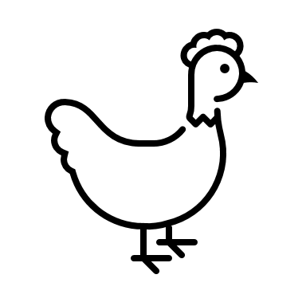


Methode
Kwalitatieve studie met semi-gestructureerde interviews
Interviewvragen op basis van ASE-model
Inclusie: 18+, Nederland, beroepsmatig contact met pluimvee
Werving: via belangenorganisaties van de pluimveesector
12 online interviews, juni-oktober 2024
Opnames getranscribeerd door transcriptiebureau
Thematische analyse
Notes:
Kwalitatieve studie
Semi-gestructureerde interviews: met vooraf opgesteld open vragen
Interviewvragen op basis van ASE-model (Attitude, Sociale invloed en Eigen effectiviteit)
Inclusie: 18+, woonachtig in Nederland en regelmatig beroepsmatig in contact met pluimvee.
Werving via belangenorganisaties van de pluimveesector
12 pluimveehouders online geïnterviewd van juni-oktober 2024
Opnames getranscribeerd door transcriptiebureau: opnames werden uitgeschreven door een transcriptiebureau
Thematische analyse: om zo thema’s en patronen te vinden in de gegevens

Slide 8
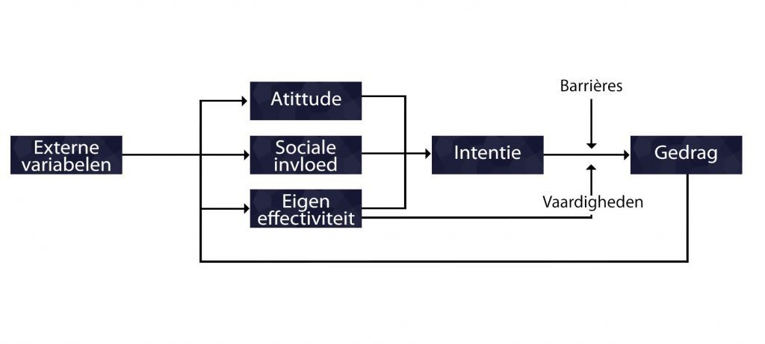
ASE-model
Gedrag → intentie voor dit gedrag
3 belangrijkste determinanten: Attitude, Sociale invloed en Eigen effectiviteit
Topiclijst op basis van deze 3 thema’s
De Vries, 1988
Notes:
Gedrag wordt verklaard door de intentie voor dit gedrag
De intentie wordt beïnvloed door de 3 belangrijkste determinanten:
attitude (houding t.a.v. gedrag, in hoeverre wordt het gedrag als positief of negatief beschouwt.
sociale invloed: omvat zowel de verwachting die je hebt van wat anderen erover denken als de sociale druk of steun die je van je omgeving krijgt.
eigen effectiviteit: Overtuiging dat je in staat bent om het gedrag succesvol uit te voeren.
Of de intentie vervolgens ook echt omgezet wordt naar daadwerkelijk gedrag wordt volgens dit model weer beïnvloed door barrïeres en vaardigheden,
Daarnaast kunnen ook barrières en vaardigheden nog van invloed zijn op het daadwerkelijke gedrag.
Topiclijst met interviewvragen opgesteld op basis van deze 3 thema’s.

Slide 9
Resultaten

Slide 10



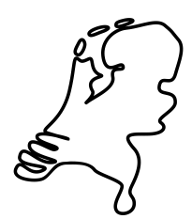

Kenmerken deelnemers
5 vrouwen, 7 mannen
32-65 jaar (mediaan 54 jaar)
8 provincies
6 van de 12 ruiming meegemaakt
11 pluimveehouders, 1 overig
    Maandelijks contact pluimvee, voorheen dagelijks
Notes:
Geslacht
Leeftijd
Woonplaats
(Preventieve) ruiming
Beroep
Opleidingsniveau: van MBO tot Master
De meeste deelnemers hadden geen specifieke geloofsovertuiging, 3 deelnemers waren Protestant, waarvan 1 hervormd
1 overig, komt beroepsmatig regelmatig in contact met pluimvee, daarom wel meegenomen.

Slide 11

Attitude: vaccineren in het algemeen
Alle deelnemers zijn (ooit) gevaccineerd
Bijna alle deelnemers zijn positief over vaccineren in het algemeen:
  Normaal om te doen, pluimvee wordt ook gevaccineerd
  Vertrouwen in vaccinaties
Sommige deelnemers vertrouwen alleen langer bestaande vaccinaties
  Kritisch over vaccineren door o.a. nieuw ontwikkelde vaccins
  Wantrouwen sinds de coronapandemie
Naar verwachting niet specifiek voor de doelgroep pluimveehouders^{1,2}
^{1:} Verkenning factoren van invloed op deelname aan COVID-19 vaccinatie
^{2:} Twijfels, onzekerheden en behoeften bij coronavaccinatie: kwalitatief en kwantitatief onderzoek
Notes:
Alle deelnemers zijn (ooit) gevaccineerd
Bijna alle deelnemers zijn positief over vaccineren in het algemeen:
Normaal om te doen
Vertrouwen in vaccinaties
Sommige deelnemers vertrouwen alleen langer bestaande vaccinaties:
Kritisch over nieuwere (mRNA) vaccinaties bijv. na bijwerkingen
Wantrouwens sinds de coronapandemie
Niet specifiek voor pluimveehouders, maar vergelijkbaar met de algemene bevolking

Slide 12

Attitude: griepvaccinatie vanwege AI
Uiteenlopende gedachten, positief en negatief
Iets meer dan de helft in dit onderzoek: positief
Deelnemers benadrukken:
  Vaccinatie moet op vrijwillige basis
  Minder vertrouwen in de overheid
  Waarom wij? Ook andere risicogroepen vaccineren:
    “Oftewel, dan is het niet alleen voor ons, …maar dan kom je denk ik ook bij dierenambulancepersoneel, dierenarts, noem het allemaal maar op, …Mensen van de NVWA die op bedrijven komen...”
Notes:
Uiteenlopende gedachten: positief, negatief, twijfel
Iets meer dan de helft van de gesproken deelnemers in dit onderzoek: positief, ziet het als een begrijpelijke preventieve maatregel. (Alleen in dit onderzoek, dit betekent niet dat de helft van alle pluimveehouders in Nederland zich zou laten vaccineren!)
Uiteenlopende gedachten, positief en negatief
Iets meer dan de helft in dit onderzoek: positief
Deelnemers benadrukken:
Vaccinatie moet op vrijwillige basis
Minder vertrouwen in de overheid, [HIER GAAN WE ZO NOG VERDER OP IN BIJ: Redenen om de griepprik NIET te halen
Ook andere risicogroepen vaccineren:
Interview 1: “Oftewel, dan is het niet alleen voor ons, …maar dan kom je denk ik ook bij dierenambulancepersoneel, dierenarts, noem het allemaal maar op, …Mensen van de NVWA die op bedrijven komen...”

Slide 13


Motivators voor het nemen van de griepvaccinatie
Meest genoemd: Risico op mengen virussen verkleinen
  “Het belangrijkste is dat ik de maatschappij niet wil belasten met een nieuwe epidemie.”
Een positieve bijdrage voor het imago van de pluimveesector
  “Een reden is om richting burgers aan te geven kijk, wij doen er als pluimveesector gewoon echt alles aan om te voorkomen dat er een vogelgriepvirus overslaat vanuit onze dieren in ieder geval naar een menselijke variant.”
Notes:
Meest genoemd: het risico op mengen van virussen verkleinen en daarmee een mogelijke pandemie te voorkomen
Interview 2: “Het belangrijkste is dat ik de maatschappij niet wil belasten met een nieuwe epidemie.”
Een positieve bijdrage leveren aan het imago van de pluimveesector
Interview 1: "Een reden is om richting burgers aan te geven kijk, wij doen er als pluimveesector gewoon echt alles aan om te voorkomen dat er een vogelgriepvirus overslaat vanuit onze dieren in ieder geval naar een menselijke variant.“
Bescherming eigen gezondheid werd wel genoemd maar niet als voornaamste reden.

Slide 14


Barrières voor het nemen van de griepvaccinatie (1)
Risico op vermenging van influenzavirussen is zeer klein
De voordelen van vaccineren worden als klein ervaren
  “Er is een kleine kans dat jij als pluimveehouder het vogelgriepvirus krijgt. Dan moet je toevallig ook het menselijke griepvirus hebben, die kans is al klein. En dan is er ook nog een hele kleine kans dat ze samen fuseren en ook nog een hele kleine kans dat er een gevaarlijke variant uitkomt. Als je al die hele kleine kansen bij elkaar optelt, dan koop ik nog liever een staatslot. Dus de winst in mijn ogen is zo miniem dat ik daar geen nuttige noodzaak in zie.”
Notes:
Het risico op vermenging van de influenzavirussen en de winst van vaccineren wordt als zeer klein ervaren
Interview 10: “Er is een kleine kans dat jij als pluimveehouder het vogelgriepvirus krijgt.
Dan moet je al toevallig ook het menselijke griepvirus hebben, die kans is al klein.
En dan is er ook nog een hele kleine kans dat ze gaan samen fuseren en ook nog een hele kleine kans dat er een gevaarlijke variant uitkomt, zeg maar.
Als je al die hele kleine kansen bij elkaar optelt, dan koop ik liever nog een staatslot.
Dus ja, de winst in mijn ogen is zo miniem dat ik daar, ja, geen nuttige noodzaak in zie.”

Slide 15

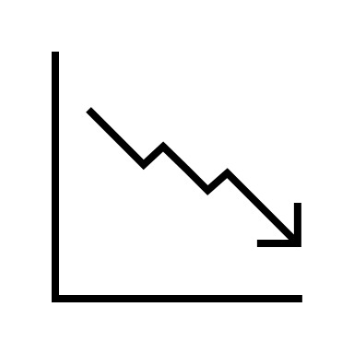
Barrières voor het nemen van de
griepvaccinatie (2)
Regels opgelegd krijgen en het gevoel dat de pluimveesector steeds weer de dupe is
  “Met alle wet- en regelgeving die we de laatste jaren al over ons heen uitgestort krijgen, dat je een verhaal gaat krijgen, dat je weer het pispaaltje bent, weet je wel”
Minder vertrouwen in de overheid
  “Want de overheid heeft de intentie dan natuurlijk om mij dat vaccin te laten nemen. En die overheid, die vertrouw ik niet.”
Notes:
Opgelegd krijgen van regels en het gevoel dat de pluimveesector steeds weer de dupe is
Interview 1: met alle wet- en regelgeving die we de laatste jaren al over ons heen uitgestort krijgen, dat je een verhaal gaat krijgen, dat je weer het pispaaltje bent, weet je wel"
Minder vertrouwen in de overheid, onder andere de corona periode heeft hieraan bijgedragen. Maar ook het opgelegd krijgen van regels door de overheid speelt mee in de overweging om geen griepvaccinatie te halen.
Interview 12: "want de overheid heeft de intentie dan natuurlijk om mij dat vaccin te laten nemen. En die overheid, die vertrouw ik niet.“
BENOEMEN: ALGEMENE REDENEN ZIJN OOK NAAR VOREN GEKOMEN, MAAR HIER BENOEMEN WE VOORAL WAT SPECIFIEK NAAR VOREN KWAM VOOR PLUIMVEEHOUDERS
ALGEMEEN: Een kritische houding over vaccinaties, kritisch over effectiviteit en de inschatting dat het niet erg is om griep te krijgen voor eigen gezondheid (niet specifiek voor pluimveehouders)

Slide 16



Risicoperceptie (1)
Het risico van AI voor de eigen gezondheid: zeer klein
Risico wordt hoger ingeschat als:
    Vogelgriepuitbraken toenemen en dichterbij komen
    Er een mutatie van het virus ontstaat
Notes:
Risicoperceptie speelt ook een rol bij de intentie op de griepvaccinatie te halen vanwege het risico op AI.
Het risico van AI voor de eigen gezondheid: zeer klein
Risico wordt hoger ingeschat als:
Vogelgriepuitbraken toenemen en dichterbij komen (eigen gezondheid en omgeving)
Er een mutatie van het virus ontstaat (volksgezondheid)

Slide 17


Risicoperceptie (2)
Risico ligt buiten pluimveesector
  Pluimveebedrijven: hygiëneregels en monitoring
  Hoger risico in de natuur, bij wilde vogels en zoogdieren
    “Ik vind het wel heel belangrijk dat er meer gedaan wordt aan natuurbeheer. Men ziet het nu ook bij zwanen of ganzen en alles. De bedrijven worden hartstikke goed gecontroleerd, daar komt het niet vandaan, maar de natuur, daar kijkt men niet naar om. Dat frustreert mij dan wel eens een beetje.”
Bewust van de mogelijk ernstige gevolgen voor de volksgezondheid
  Risicoperceptie hoger als het virus muteert (op ander continent)
    “Ja, nou, die schatte ik ook helemaal niet hoog in. Maar ja, nou hoor je in Amerika toch weer iets andere verhalen, dus daar gaat mijn denkbeeld wel iets van veranderen. …Dat in Amerika ook zoogdieren besmet worden, dat toch meer vermengd wordt met het menselijke virus, en dat het op een gegeven moment toch weer een pandemie zal worden.”
Notes:
Risico ligt buiten pluimveesector
Laag risico bij pluimveebedrijven strenge hygiëneregels en strikte monitoring
Deelnemers ervaren hoger risico in de natuur, bij wilde vogels en zoogdieren
Interview 5 “…ik vind het wel heel belangrijk dat er meer gedaan wordt aan natuurbeheer. Men ziet het nu ook bij zwanen of ganzen en alles. De bedrijven worden hartstikke goed gecontroleerd, daar komt het niet vandaan, maar de natuur, daar kijkt men niet naar om dan. Dat frustreert mij dan wel eens een beetje.”.
Ernst van de mogelijke gevolgen voor de volksgezondheid wordt hoger ingeschat
Bijv: Hoger als het virus muteert op ander continent
Interview 8: SP2 Ja, nou, die schatte ik ook helemaal niet hoog in. Maar ja, nou hoor je in Amerika toch weer iets andere verhalen, dus daar gaat mijn denkbeeld wel iets van veranderen. …Dat in Amerika ook zoogdieren besmet worden, dat toch meer vermengd wordt met het menselijke virus, en dat het op een gegeven moment toch weer een pandemie zal worden.

Slide 18
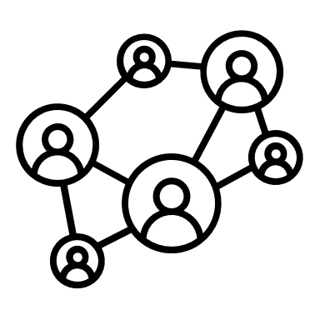
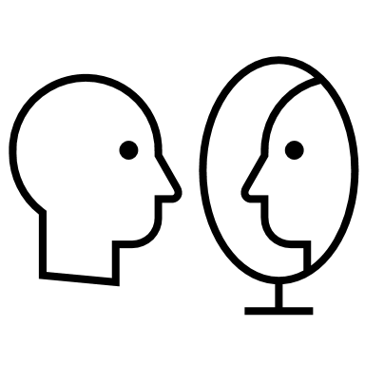



Sociale invloed
Weinig beïnvloeding omgeving, eigen keuze
Met gezinsleden
Met collega’s, of juist niet, vaccineren een gevoelig onderwerp
Huisarts, dierenarts of pluimveeadviseur worden benoemd als betrouwbare personen en als mogelijke expert om vragen aan te stellen
Notes:
Meerderheid van de deelnemers ervaart weinig beïnvloeding door hun omgeving, vinden dat zij zelf de keuze maken ten aanzien van wel/niet vaccineren
Meerdere deelnemers bespreken de griepvaccinatie met hun gezinsleden
Sommige deelnemende pluimveehouders zouden het ook met collega’s bespreken, terwijl anderen dat juist niet zouden doen omdat vaccineren een gevoelig onderwerp kan zijn
Huisarts, dierenarts of pluimveebedrijfsadviseur worden benoemd als betrouwbare personen en als mogelijke expert om vragen aan te stellen
Interview 12: “Snap je. Ik heb dus ook bewust voor haar (dierenarts) gekozen, omdat ik haar een goede partner daarin vind. Dus dan zou ik haar adviezen, voor wat betreft de griepprik, best serieus nemen. Dat wil niet zeggen dat ik ze een-op-een zou overnemen, maar ik doe er zeker wel wat mee met haar advies dan.”

Slide 19


Eigen effectiviteit – Kennisbehoefte
Kennisbehoefte is divers
  Sommige deelnemers al voldoende geïnformeerd
  Anderen hebben behoefte aan verdiepende informatie zoals:
    Waarom is er een vaccinatieadvies?
    Wat en hoe groot is het risico van AI?
    Waarom wij? Wie komen er in aanmerking?
    Wat zit er in de vaccinatie en hoe werkt het?
    Hoe effectief is het vaccin?
  “Het aantal besmettingen wat nu vanuit het pluimvee komt, dat je dat ook meeneemt. Hoeveel mensen zijn er dan wel al besmet vanuit pluimvee? En plus, hoe denk je dan dat die enting zin heeft?”
Notes:
Kennisbehoefte is divers
Sommige deelnemers geven aan al voldoende geïnformeerd te zijn
Andere deelnemers geven aan behoefte te hebben aan verdiepende informatie zoals:
Waarom is er een vaccinatieadvies?
Wat en hoe groot is het risico van AI?
Wie komen er in aanmerking?
Wat zit er in de vaccinatie en hoe werkt het?
Hoe effectief is het vaccin?
Interview 7: “Het aantal besmettingen wat nu vanuit het pluimvee komt, dat je dat ook meeneemt. Hoeveel mensen zijn er dan wel al besmet vanuit pluimvee? En plus, hoe denk je dan dat die enting zin heeft?”

Slide 20



Eigen effectiviteit – Informatievoorziening
Informatie wordt als betrouwbaar gezien als deze via belangenorganisaties van de pluimveesector verspreid wordt
De Gezondheidsdienst voor Dieren (GD)
Suggestie: GGD (humaan) en GD (dierlijk) samenwerken
Behoefte aan informatie voor medewerkers in begrijpelijke taal
Notes:
Informatie via belangenorganisaties van de pluimveesector wordt door meerdere deelnemers genoemd als betrouwbaar (bijv. LTO, vakbladen, pluimveeweb en AVINED). Dit kan een positieve invloed hebben.
De Gezondheidsdienst voor Dieren (GD) wordt als betrouwbaar gezien, enkele deelnemers raden aan om als GGD (humaan) en GD (dierlijk) samen te werken
Er wordt aangegeven dat er behoefte is aan informatie voor medewerkers in begrijpelijke taal

Slide 21





Eigen effectiviteit: Praktische uitvoering
Maak vaccineren zo gemakkelijk mogelijk: dichtbij, flexibel qua timing, gratis
  Op eigen locatie of dichtbij
  Mogelijke uitvoerder: Huisarts, dierenarts
  “Aan de ene kant is gewoon hup, spuiten en klaar. Ja, misschien moet je de dierenarts hem wel meegeven. Die komt toch langs. Een keer per jaar. Dan is het voor elkaar. Dan hoef je ook niet om te rijden. Dat is misschien wel een goeie.”
  Pluimveebedrijven hebben te maken met piekmomenten in werkdruk
  “Ja, je hoopt zelf ook dat je op het meest geschikte moment de vaccinatie neemt. Als je weet dat je daarna een week wat mindere weerstand hebt, misschien dat je even moet opletten dat je dat niet in een hele drukke week doet. Kijk, we hebben in ons bedrijf altijd pieken en dalen qua arbeid. Ik kan me voorstellen dat we dat niet gaan doen als ik weet dat ik daarna vijf dagen twintig uur per dag aan het maken ben.
Notes:
Zo makkelijk mogelijk maken: dichtbij, flexibel qua timing, gratis
Op eigen locatie of dichtbij
Huisarts en dierenarts worden door meerdere deelnemers benoemd als mogelijke uitvoerder
Interview 3: “Aan de ene kant is gewoon hup, spuiten en klaar. Ja, misschien moet je de dierenarts hem wel meegeven. Die komt toch langs. Een keer per jaar. Dan is het voor elkaar. Dan hoef je ook niet om te rijden. Dat is misschien wel een goeie.”
Pluimveebedrijven hebben te maken met piekmomenten in werkdruk
Interview 2: “Ja , je hoopt zelf ook dat je op het meest geschikte moment de vaccinatie neemt, zeg maar. En als je weet dat je daarna een week wat mindere weerstand hebt, ja, misschien dat je het even moet opletten dat je niet een hele drukke week doet. Kijk, we hebben altijd in ons bedrijf pieken en dalen qua arbeid. Ja. Ik kan me voorstellen dat we dat niet gaan doen als ik weet dat ik daarna vijf dagen twintig uur per dag aan het maken ben, zeg maar. Dat zijn verkeerde momenten.”

Slide 22

Conclusie
Deelnemende pluimveehouders hebben:
  Uiteenlopende houdingen ten aanzien van griepvaccinatie vanwege AI
  Wisselende intentie tot vaccineren: wel en niet
  Barrières en motivators
  Ze zien de pluimveesector niet als grootste risicofactor. Gevoel: Waarom wij?
  Ze schatten het risico op een nieuwe griepvariant laag in, maar de mogelijke gevolgen als groot
  Ze hebben behoefte aan informatie en vaccinatie vanuit een vertrouwde partij
  Ze laten zich alleen vaccineren als vaccinatie vrijwillig en laagdrempelig wordt aangeboden

Slide 23
Discussie
Beperkingen:
  Beperkte generaliseerbaarheid: 12 pluimveehouders gesproken
  Kans op selectiebias: door werving via belangenorganisaties
  Beperking: geen varkenshouders geïncludeerd, terwijl zij ook risicogroep zijn³
  Uitleg in introductie van interviews beïnvloed mogelijk antwoorden van deelnemers
  De preventieve influenza vaccinatie is een hypothetisch/toekomstig scenario, respondenten denken tijdens interview na over het onderwerp, beslissing is nog niet altijd gemaakt
2: The Importance of Including Swine and Poultry Workers in Influenza Vaccination Programs - PMC
Notes:
Selectiebias door werving via belangenorganisaties: alleen pluimveehouders die daar gebruik van maken (pluimveeweb/LTO), geen random selectie/steekproef. En we hebben geen inzicht in wie we niet gesproken hebben (behalve dat we wel weten dat we vaccinatieweigeraars vanwege geloofsovertuiging niet gesproken hebben, maar zij zijn waarschijnlijk ook zeer lastig te overtuigen)
Beperking: geen varkenshouders geïncludeerd, terwijl zij ook risicogroep zijn (doelgroep waarbij vermenging plaats kan vinden)¹ , om het onderzoek uitvoerbaar te houden i.v.m. krapte in personeel, tijd en budget. Resultaten wellicht ook toepasbaar voor deze doelgroep, omdat ze veel op pluimveehouders lijken: agrarische sector, regels overheid, deels zelfde belangenorganisaties (LTO)
uitleg gegeven over het ontstaan van een nieuwe influenzavariant en de mogelijke gevolgen: dit heeft invloed op de antwoorden van de respondenten.

Slide 24
Discussie
Sterke punten:
  Resultaten leveren nieuwe relevante informatie voor de toekomst. Niet eerder onderzoek gedaan naar dit onderwerp in deze doelgroep
  Diverse groep aan deelnemers, zowel in geslacht, leeftijd, woonplaats, opleidingsniveau en hun mening over de griepvaccinatie
  Werving via belangenorganisaties leverde in relatief korte tijd genoeg deelnemers op

Slide 25

Aanbevelingen
Informatievoorziening:
  Rekening houden met uiteenlopende houdingen
  Benadruk ernst van mogelijke gevolgen
  Benadruk motiverende factoren:
  - Risico vermenging verkleinen en mogelijke pandemie voorkomen.
  - Positieve invloed op imago pluimveesector
  Vergroot draagvlak door te communiceren wie risicogroepen zijn
  Van eenvoudige tot verdiepende informatie
  Informatie aanbieden via belangenorganisaties van de eigen sector
  Informeer vertrouwde experts: huisarts, dierenarts en pluimveeadviseur
Praktische uitvoering:
  Vaccinatie laagdrempelig aanbieden via een vertrouwde partij:
    dichtbij, flexibel qua timing en gratis
Notes:
Een deel van de mensen zou nu wel de intentie hebben om een preventieve griepvaccinatie te nemen
-Attitude: houding van pluimveehouders is gevarieerd, intentie
-Sociale invloed: kun je niet heel veel op ingrijpen
-Eigen effectiviteit: Kennisbehoefte, informatievoorziening, praktische uitvoering
In informatievoorziening rekening houden met de uiteenlopende houdingen over de griepvaccinatie vanwege het risico op AI
Het risico op een nieuwe virusvariant van AI wordt laag ingeschat, maar de ernst van de mogelijke gevolgen van een nieuwe variant kan worden benadrukt, omdat deze groot ingeschat worden
Informatie aanbieden via belangenorganisaties van de eigen sector
Dat de griepvaccinatie een positieve invloed kan hebben op het imago van de pluimveesector, kan als motivatie worden gebruikt om te vaccineren
Vaccinatie aanbieden via een vertrouwde partij en laagdrempelig:
dichtbij, flexibel qua timing en gratis

Slide 26
Bedankt voor de aandacht!
Vragen?

Slide 27

Datagedreven infectieziektebestrijding: ervaringen en behoeftes van IZB-professionals
Babette van Deursen
PhD kandidaat bij AMPHI infectieziektebestrijding, afdeling Eerstelijnsgeneeskunde, Radboudumc
Infectieziekte-epidemioloog bij GGD regio Utrecht

Slide 28
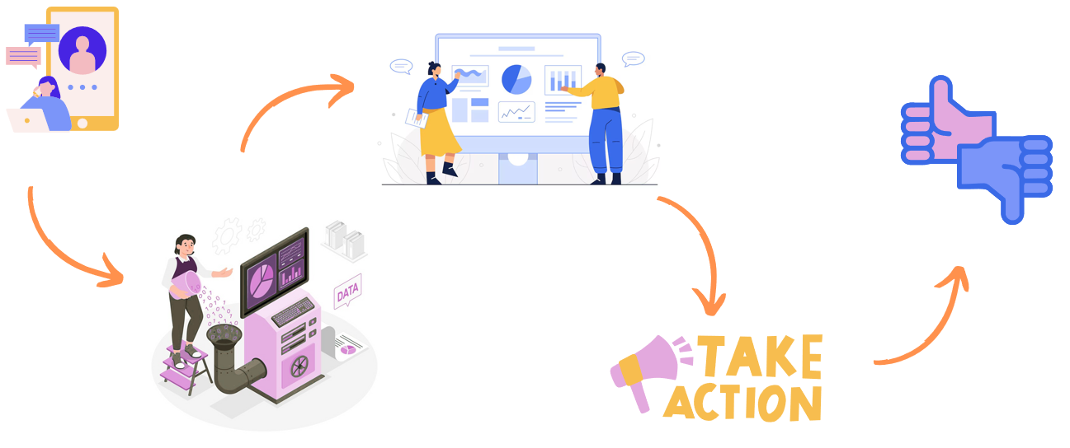
Wat is datagedreven infectieziektebestrijding?
Doel van het onderzoek
De kennis, houdingen en percepties van IZB-profesisonals ten aanzien van datagedreven werken in kaart te brengen, en daarbij ook de behoeften, bevorderende factoren en belemmeringen.

Slide 29

Methode
Online focusgroepen
Infectieziektebestrijding professionals van de GGD’en
  Artsen
  Verpleegkundigen
  Infectieziekte-epidemiologen
  Beleidsadviseurs
  Managers
Topic guide: ASE-model en CFIR Framework

Slide 30
ASE model

Slide 31
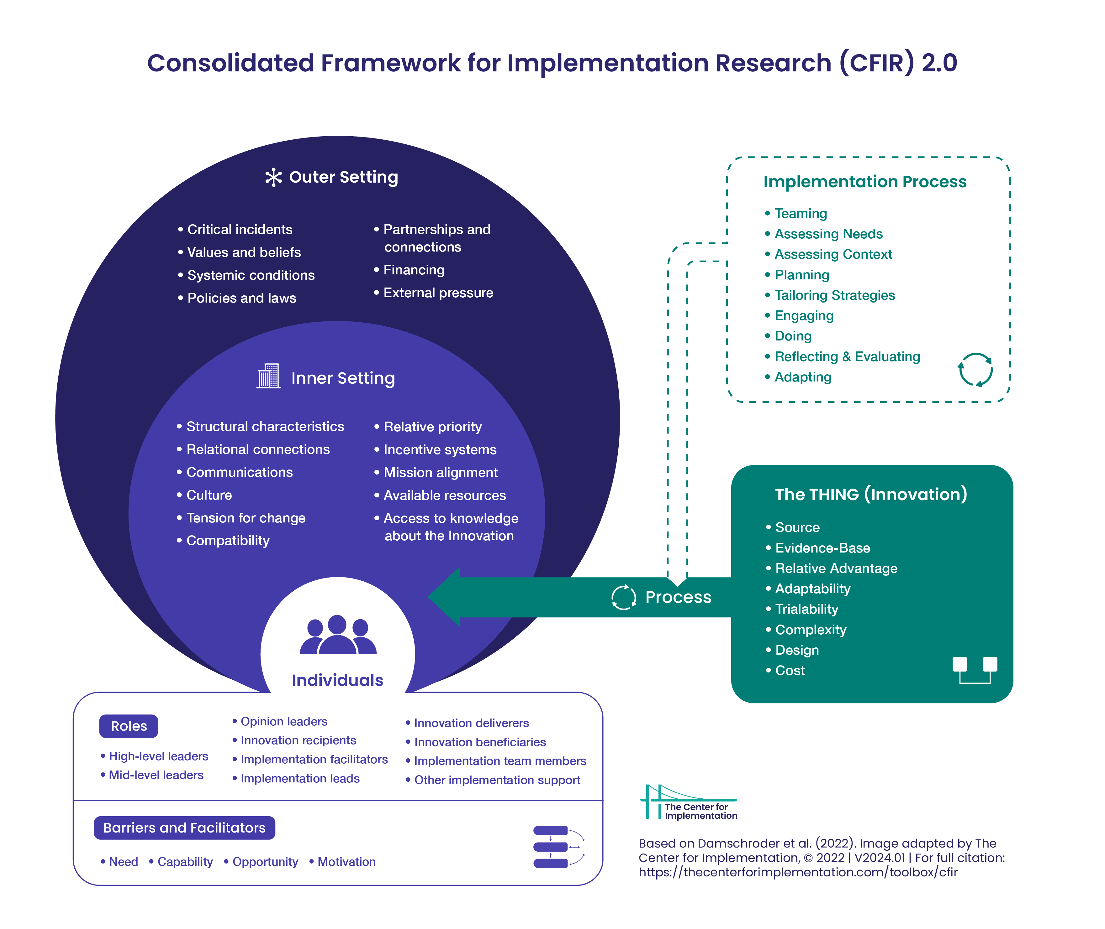
CFIR Framework

Slide 32

Resultaten
9 focusgroepen; 1 gemengd
36 professionals
77 minuten (66 – 84 min)
5 thema’s

Slide 33
Vijf thema’s
Huidige status van DGW binnen de GGD
Interpretatie van DGW binnen IZB
Toegevoegde waarde van DGW
Visie op de deelname van het team
Perspectieven op de ontwikkeling en implementatie van DGW

Slide 34
Vijf thema’s
Huidige status van DGW binnen de GGD
Interpretatie van DGW binnen IZB
Toegevoegde waarde van DGW
Visie op de deelname van het team
Perspectieven op de ontwikkeling en implementatie van DGW

Slide 35


“Het eerste wat in me opkomt is dat het bij onze GGD echt richting geeft, dat we concreter het werk nu aan het doen zijn. Voordat ik begon met het dashboard en op die manier naar de cijfers kijken, gingen best wel wat dingen bij de artsen en verpleegkundigen heel ad hoc, zo van er is een gevoel of er is een vraag en daar gaan we dan eens naar kijken, maar niet heel gestructureerd op een vast moment naar alle meldingen kijken: wat hebben we gehad, wat kunnen we verwachten. Dus het heeft ons meer structuur gebracht en ook zicht gebracht op dingen waar we niet actief naar op zoek gaan. In het verleden was het wel: er is een idee, we horen wat of er komt een vraag ergens vandaan en dan gaan we eens kijken hoe dat dan is. Maar nu zie je ook dingen in het dashboard bijvoorbeeld waar je niet bewust naar op zoek bent, maar die dus wel zichtbaar worden.”
Infectieziekte-epidemioloog
Voordelen
Kansen
Verbetert de kwaliteit van werk
Vergroot de efficiëntie
Levert waardevolle inzichten op
Ondersteunt goed onderbouwde beslissingen
Geeft structuur in werkprocessen en prioritering
Nog niet volledig benut in besluit- en beleidsvorming
Vroeg in de ontwikkelingsfase
Onbenut potentieel voor vroeg detectie en evaluatie van interventies

Slide 36
Vijf thema’s
Huidige status van DGW binnen de GGD
Interpretatie van DGW binnen IZB
Toegevoegde waarde van DGW
Visie op de deelname van het team
Perspectieven op de ontwikkeling en implementatie van DGW

Slide 37
Governance
Mensen
Processen
Technologie & Systeem
Implementatie
Evaluatie
Feedback loops
Ondersteunend leiderschap
Nationale visie, definitie en coördinatie
Draagvlak
Werkafspraken over dataregistratie en privacy
Multidisciplinaire teams
Motivatie, tijd en kennis
Geïntegreerd real-time systeem
Interne & externe data
Ondersteunt surveillance, paraatheid en actie
Duidelijke rol- en taakverdeling

Slide 38

Key messages
Voornamelijk positieve houding t.a.v. DGW en de toegevoegde waarde
Data for reflection → data for action
Meerdere definities tonen de complexiteit van het concept
Sociale dynamieken en belemmeringen staan invoering in de weg
Focus op een gedeelde visie, definitie en verduidelijking van rollen
Bouw nu aan een gedeelde visie: van data naar daadkracht!

Slide 39
Dank voor de aandacht!
Onderzoeksteam:
Babette van Deursen
Tessa van der Bruggen
Dr. Ellen van Jaarsveld
Dr. Stijn Raven
Dr. Julie Swillens
Prof. Dr. Aura Timen

Slide 40
Bedankt voor deelname aan de Tele-ARENA
Accreditatie?
  Verpleegkundigen – Kwaliteitsregister V&V Let op! enkel invullen door verpleegkundigen die ingeschreven staan in het Kwaliteitsregister V&V
  Artsen – AbSg Let op! Artsen die in opleiding zijn tot profielarts komen niet in aanmerking voor accreditatie
  Stuur een mail dat je Tele-ARENA van vandaag hebt gevolgd met
  Naam, Functie, GGD en BIG nummer naar:
  Ursula.Oldenhof@radboudumc.nl
  Als je in teams niet bent ingelogd vanuit je persoonlijke Teams account, laat dit dan even weten i.v.m. verantwoording van de aanwezigen.
Wensen en ideeën voor onderwerpen Tele-ARENA per mail naar Suzanne Zoller: suzanne.zoller@radboudumc.nl

